Slide 1



Raport de activitate 2025
Î.M. Centrul Stomatologic Raional Ungheni

Slide 2
Întreprinderea Municipală,,Centrul Stomatologic Raional,, Ungheni
A fost fondată conform Deciziei Consiliului Raional Ungheni nr.5/13din 28 decembrie 2013. Activitatea se desfășoară conform prevederilor Statutului înregistrat la Camera Înregistrării de Stat a Republicii Moldova cu nr.1013609002875 din 09.08.2021.
Centrul Stomatologic posedă calitatea de persoană juridică, are cont propriu în bancă, ştampilă, formular. Este o instituţie care îşi desfăşoară activitatea pe principiul autogestiunei de nonprofit , prestează servicii medicale în cadrul asigurării obligatorii de asistenţă medicală stomatologică in conformitate cu legislaţia în vigoare.

Slide 3

Instituția are următoarele organe de admistrație și control :
Fondator
Ministerul Sănătății
Consiliul Administrativ al Î.M. CSR Ungheni
Directorul
Fondator
Ministerul Sănătații
este Consiliul Raional Ungheni, adică autoritatea publică locală care a decis înființarea centrului prin hotărârea din 2013.
stabilește standardele și protocoalele medicale
Directorul
Consiliul Administrativ al Î.M. CSR Unghemi
persoana responsabilă de conducerea zilnică și de implementarea deciziilor.
gestionează activitatea conform statutului.
Fondatorul își exercită drepturile de gestionar prin intermediul Consiliului Admistrativ și Directorului, conform Statutului. Directorul este persoana responsabilă și abiliată cu dreptul de dirijare a întreprinderii CSR Ungheni.
Finanțarea instituției este efectuată conform Statutului ,din contul serviciilor prestate contra plată și de la bugetul CNAM .

Slide 4
Misiunea definește rolul fundamental al instituției: Protejarea și îmbunătățirea sănătății orale a populației din raionul Ungheni.
Organizarea și coordonarea sistemului de sănătate orală
Gestionarea eficientă a resurselor umane.
Colaborarea cu alți specialiști pentru creșterea calității serviciilor.
Optimizarea serviciilor stomatologice oferite pacienților.
Promovarea sănătății și educația sanitară.
Supravegherea sanitaro-epidemiologică

Slide 5
Domeniul de activitate :
Prestarea serviciilor medicale stomatologice contra plată;
Prestarea serviciilor medicale în cadrul asigurărilor medicale obligatorii în conformitate cu Programul Unic;
Alte activităţi permise de legislaţia în vigoare.
Locațiile unde activează
Tipuri de servicii
În clădirile IMSP SR Ungheni (str. Națională 37 și sediul Cornești).
În centrele de sănătate din Sculeni, Petrești, Cornești, Valea Mare.
În OMF Boghenii Noi.
➝ Toate aceste spații aparțin Consiliului Raional Ungheni, fondatorul instituției.
Servicii stomatologice contra plată.
Servicii în cadrul asigurărilor medicale obligatorii, conform Programului Unic.
Alte activități permise de legislația Republicii Moldova.
Politici și standarde respectate
Resurse umane
Activitatea se desfășoară conform legislației și politicilor naționale în domeniul sănătății. Se pune accent pe dotarea tehnico-materială modernă (instalații stomatologice, dulapuri de sterilizare, băi cu ultrasunet).Monitorizarea regimului sanitar-epidemiologic (dezinfectanți de ultimă generație, control bacteriologic prin contract cu CMP Ungheni).Respectarea protocoalelor clinice și standardelor medicale naționale.Procurarea de materiale stomatologice performante (compozite fotopolimerice, cimenturi ionomerice etc.).
În prezent activează 26 angajați:
13 medici stomatologi
8 asistenți medicali
2 tehnicieni dentari
4 infirmiere
3 auxiliari

Slide 6
Nivelul de calificare a cadrelor stomatologice
Tabel 1
Enumerare | Total | Categoria superioară de calificare | Categoria, prima de calificare | calificare total | %
Medici | 13 | 7 | 1 | 8 | 61,5%
Asis/medicale | 8 | 4 | 2 | 6 | 75%
Conform numărului de populație din teritoriu , necesitatea de medici stomatologi
Tabel 2
Enumerare | Total medici | Terapie | Chirurgie | Protezare
Ungheni | 8 | 5 | 2 | 1
Cornesti | 2 | 2
Petrești | 1 | 1
Sculeni | 1 | 1
Valea Mare | 1 (Lucru în cumul) | 1 (Lucru în cumul)
Director | 1
TOTAL | 13 | 10 | 2 | 1

Slide 7
I. Asigurarea serviciului stomatologic pe anul 2025
Enumerare | Vizite |  | asanati total | Plombat dinti |  | Extrasi dinti |  | Activitate profilactica
 | total | primare | total | total | P+PT | total | P-ta | Exam. Scop Profilac | Din ei Necesita asanare | Asanati
 | 1 | 2 | 3 | 4 | 5 | 6 |  | 8 | 9 | 10
Total | 19231 | 10492 | 2714 | 6814 | 3393 | 3899 | 48 | 4210 | 1802 | 960
Copii 0-18 | 11456 | 6046 | 1239 | 3814 | 1708 | 1661 |  | 2785 | 1589 | 880

Slide 8
Ponderea patologiilor de urgență prevalează forme ușoare.
Denumirea | Nr bolnavi în caz de urgență |  |  | Dinți plombați pe motiv |  | Extracții dentare | Total bolnavi pe motiv
 |  |  |  | P | PT |  | abces | periostită | flegmon | fractură | stomatită
 | total | inclusiv
 |  | primari | Asigurați
total | 3646 | 2913 | 2409 | 1304 | 811 | 1264 |  | 208 | 0 | 0 | 59
Copii 0-18 ani | 1967 | 1561 | 1561 | 918 | 649 | 347 | 0 | 3 | 0 | 0 | 50
Ponderea lucrului curativ-profilactic pe instituție e de 22 %, din ei copiilor le revin 24,3 %.Din numărul copiilor examinaţi, reiesă că necesitatea în asanaţie e de 53 %, fiind cu un declin variabil , deoarece în condiţiile respective, nu pot fi numite profesionale. O examinare profilactică profesională poate fi efectuată doar în cabinetul stomatologic. În scopul asigurării unei supravegheri dinamice adecvate a dezvoltării copiilor şi fortificării capacităţilor părinţilor în creşterea şi dezvoltarea armonioasă a copiilor a fost elaborat ordinul nr.964 din 02.09.2019. Cu privire la aprobarea standardelor de supraveghere a copiilor în condiţii de ambulator şi a carnetului de dezvoltare a copilului. Respectivul ordin include şi conlucrarea cu medicii de familie în contextul dat, deoarece în el este inclus orarul examinărilor profilactice profesionale de profil stomatologic la copii pe vârste.

Slide 9
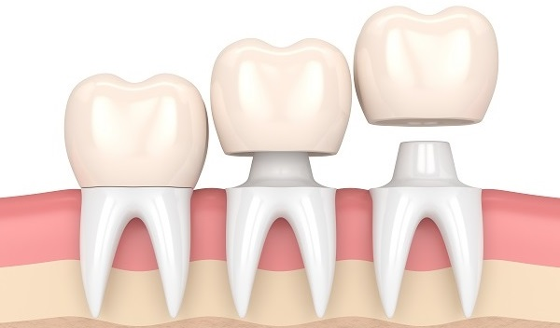
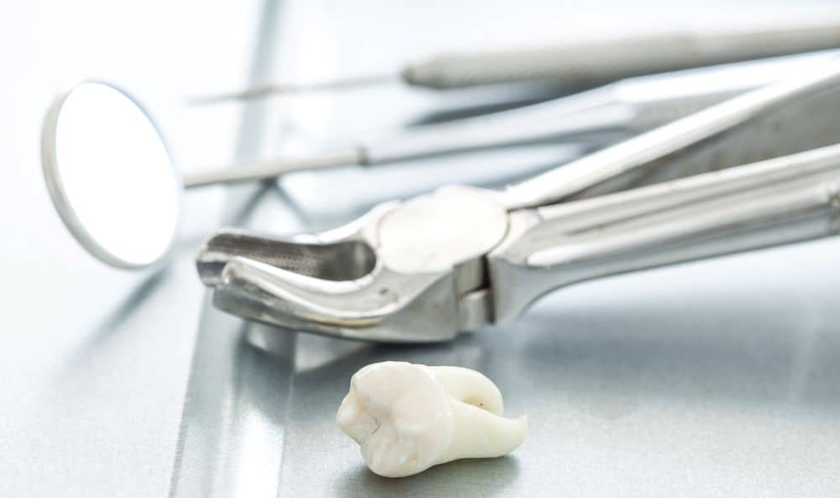
CONFECŢIONATE PROTEZE DENTARE.
Nr de persoane ce au primit protezare | Total punți protetice | Proteze mobile | Proteze cosmetice
173 | 124 |  | 84
Chirurgia, operaţii ambulator
Enumerarea | Numar de intervenții chirurgicale | Inclusiv copii
Intervenții chirurgicale de ambulator | 424 | 57

Slide 10
se subliniază necesitatea ca toți locuitorii din teritoriu să beneficieze de servicii stomatologice de calitate, indiferent de statutul social sau economic.
Accesul populației:
recomandarea de a implementa în practică protocoalele clinice și standardele elaborate de Ministerul Sănătății, pentru uniformizarea și creșterea calității tratamentelor.
Standardizare:
accent pe modernizarea bazei tehnico-materiale și introducerea tehnologiilor avansate, ceea ce ar permite servicii mai eficiente și mai sigure.
Tehnologie și infrastructură:
Concluzii și recomandări:
fortificarea potențialului uman este considerată o prioritate, prin formare continuă și motivarea personalului.
Resurse umane:
instituția trebuie să se adapteze la condițiile actuale de concurență, inclusiv față de sectorul privat.
Planificare strategică:
se recomandă elaborarea de măsuri pentru coordonarea serviciilor stomatologice de stat și private, astfel încât populația să aibă acces garantat la asistență.
Integrare public-privat
parteneriat cu Direcția Raională de Educație și Învățământ pentru implementarea Programului Unic de Asigurări Medicale, ceea ce ar facilita accesul copiilor și tinerilor la servicii stomatologice.
Colaborare intersectorială

Slide 11
Mulțumesc pentru atenție!

